Slide 1
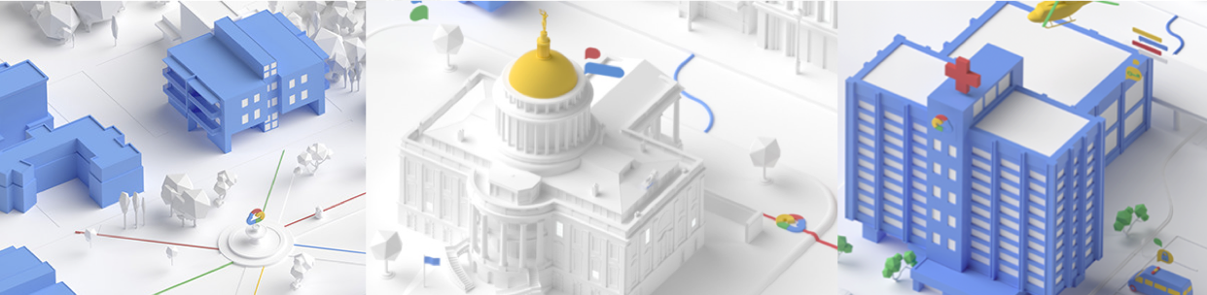
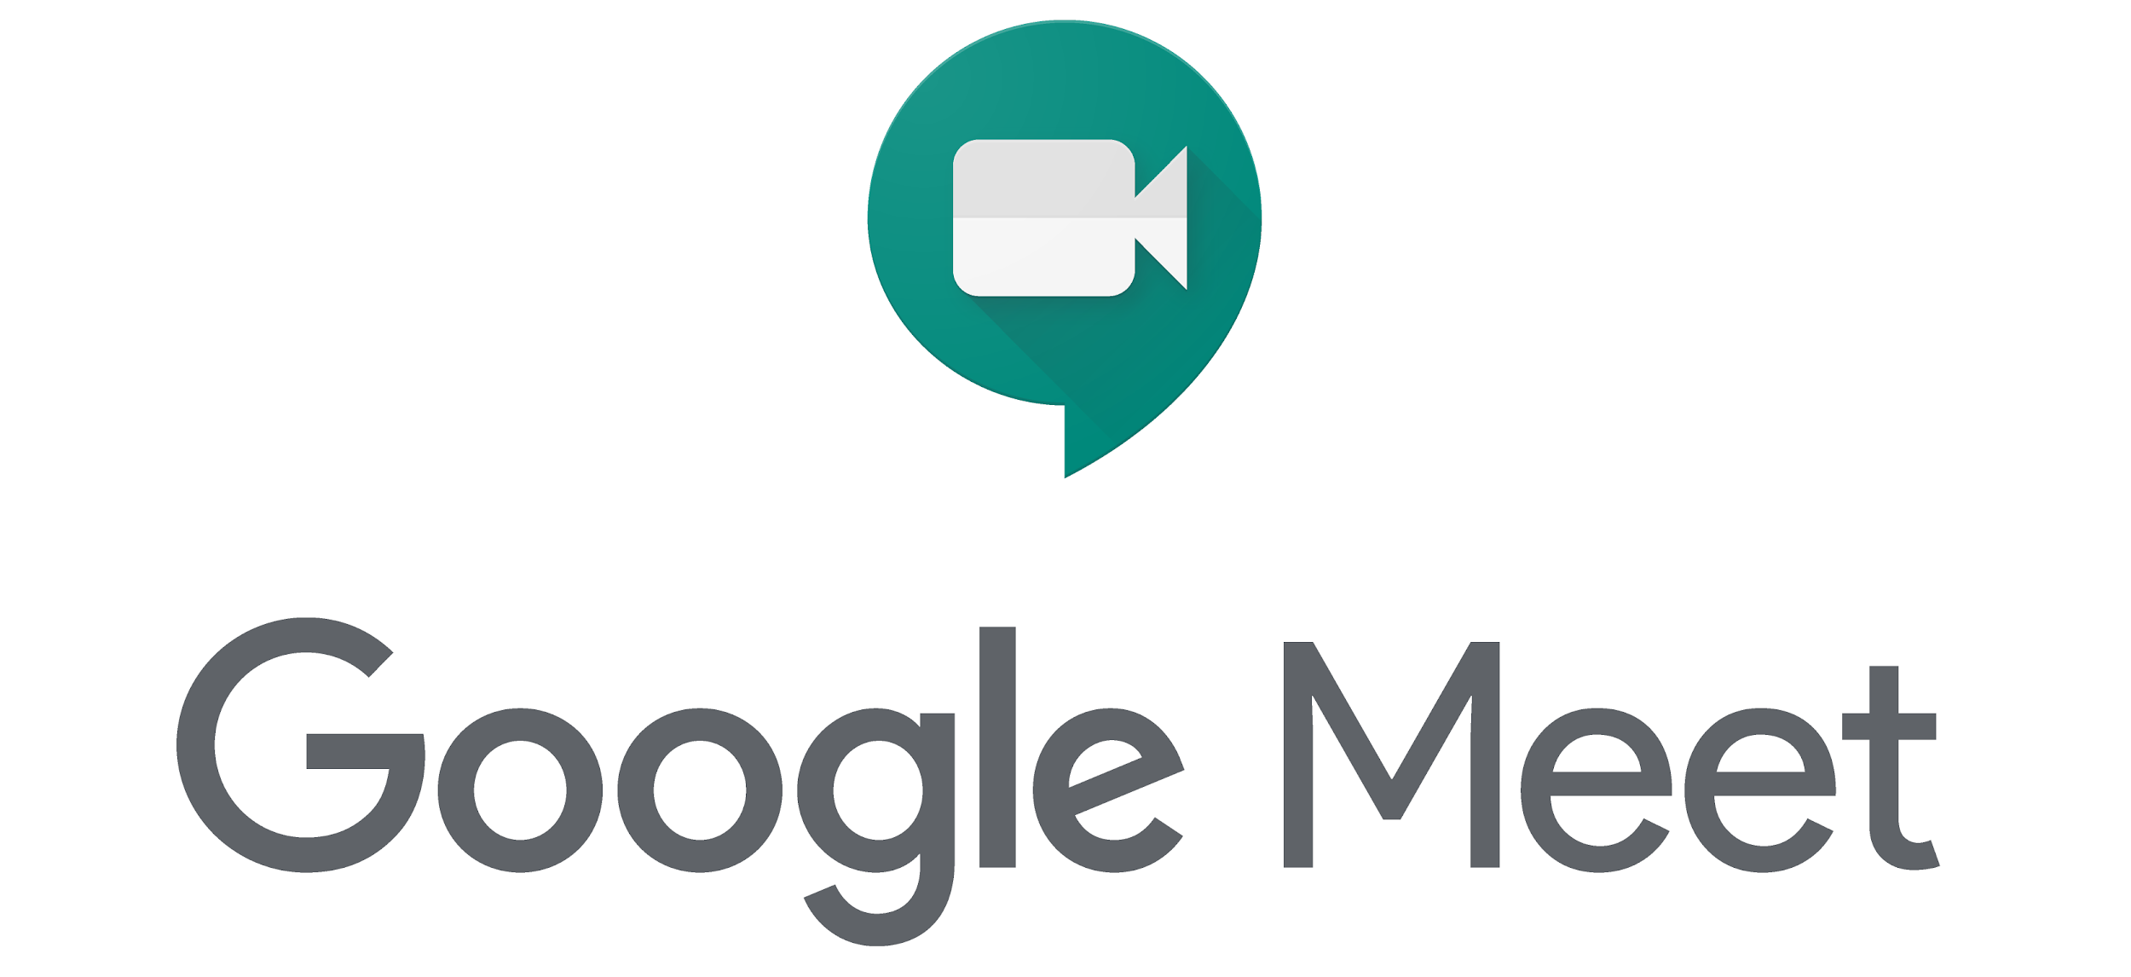
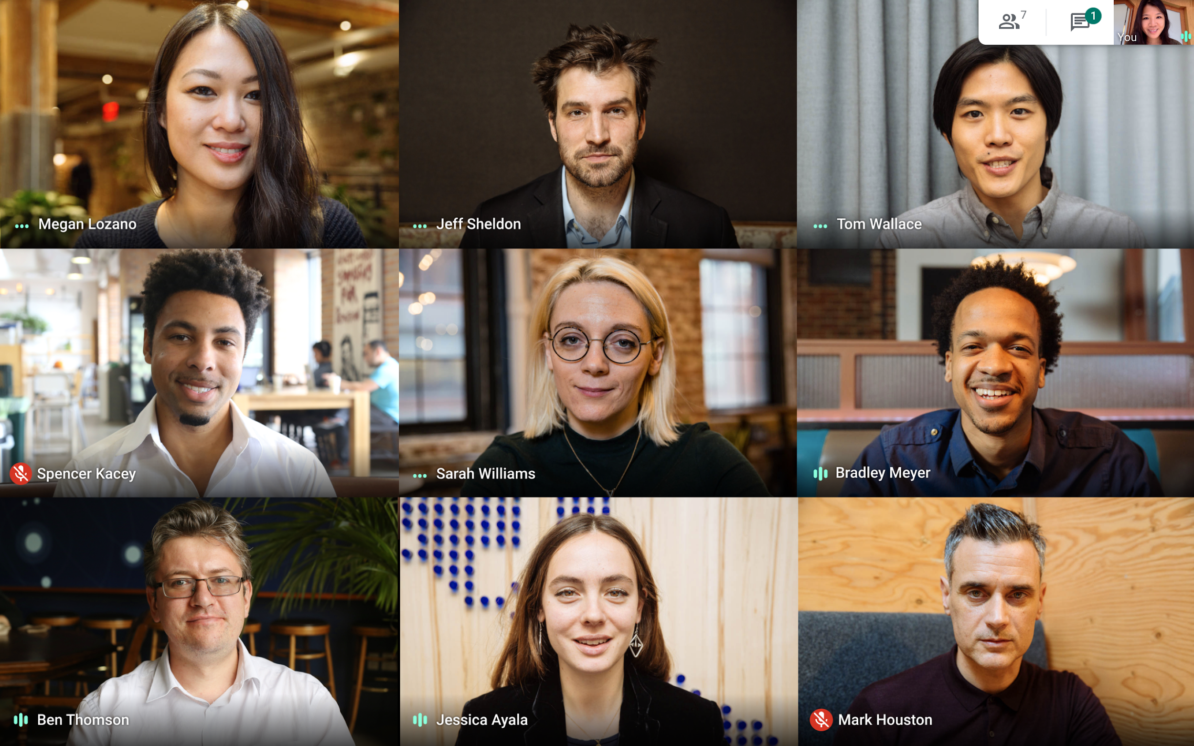
Transforma con Google tu servicio al ciudadano y la comunicación interna, en sólo unos días
El servicio al ciudadano siempre importante, se convierte en fundamental en estos días de incertidumbre. Por eso te presentamos estos 3 productos de Google para que en cuestión de pocos días, puedas lograr una mejor y más eficaz comunicación tanto entre los miembros del Ayuntamiento como de cara a la ciudadanía.
GOOGLE MEET
Google Meet, el sistema de videoconferencia de Google, te permite estar conectado con otros compañeros, con las unidades de servicio, con proveedores e incluso poder realizar Plenos del Ayuntamiento en remoto con total seguridad. Compatible con tu entorno de TI, se puede utilizar de inmediato.
Las videoconferencias de Google Meet son:
Seguras: Para proteger la privacidad con encriptación de datos y calificación Alta en el ENS (Esquema Nacional de Seguridad) establece el CCN (Centro Criptológico Nacional).
Fáciles: Tanto a la hora de convocar, como de unirse estés donde estés y tengas o no cuenta de Google.
Más que reuniones: Integradas G Suite, las aplicaciones de colaboración y productividad de Google, y con otros entornos.
Google Meet en su versión Premium estará disponible sin coste para todos los clientes hasta el 30 de septiembre. Permitiendo entre otros, celebrar y grabar reuniones con 250 asistentes presenciales y hasta 100.000 en streaming.
(*) Servicio realizable dentro del marco de un contrato menor según la Ley de Contratación del Estado. Puesta en marcha a partir de 1 día.

Slide 2
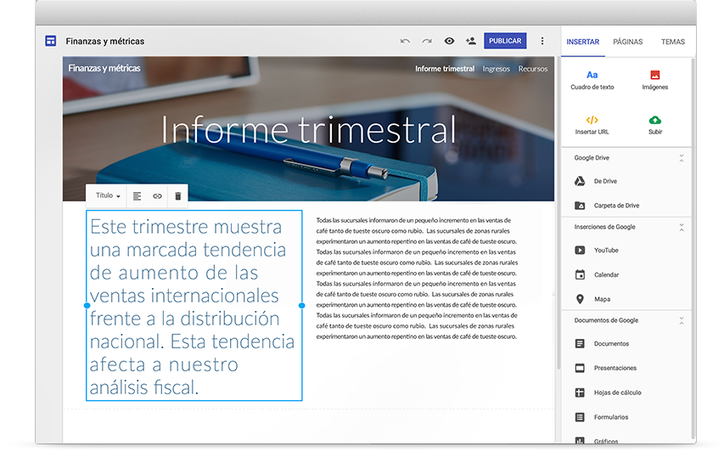
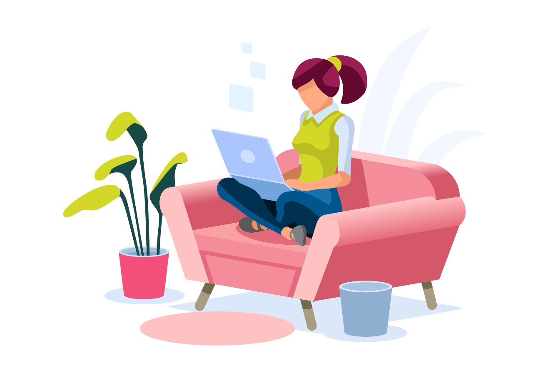
1
2
GOOGLE SITES
La cantidad de información que durante la crisis -y después de ella- van a tener que poner los ayuntamientos a disposición de la ciudadanía puede ser enorme. Google te permite facilitar esta tarea con Google Sites.
En Intelligence Partner, podemos construirte microsites de información en muy pocos días. Además, puedes implementar Google Sites independientemente de lo que tuvieras ya instalado previamente.
¿Por qué Google Sites?
Es la solución perfecta para desplegar portales de información o crear sitios web atractivos, ágiles y eficaces en muy pocos días o incluso en horas. Además, dispondrás de los formularios de Google que de manera muy sencilla, te permiten crear encuestas y conocer la opinión del ciudadano.
¿Cómo será el proyecto?
Recabaremos los contenidos que necesitan ser publicados y en muy pocos días crearemos los sites con dicha información.
Cada departamento podrá ampliar, actualizar y crear contenido que se adapte a sus necesidades sin requerir un equipo de informática para ello.
Impuestos municipales, guías de acceso a las ayudas, trámites con los Centros de Atención Primaria… y más información que se podrá ver en cualquier tipo de pantalla, ya sea un ordenador, una tableta, o un smartphone, y sin necesidad de tener una cuenta de G Suite.
‘Los departamentos municipales, desde Recursos Humanos a Planificación de Emergencias, han creado sitios web eficaces y muy atractivos con Google Sites, sin necesidad de recurrir al equipo de Informática.’
Ted Ross. Ayuntamiento de Los Ángeles.
(*) Servicios realizables dentro del marco de un contrato menor según la Ley de Contratación del Estado. Puesta en marcha a partir de 3 días.

Slide 3
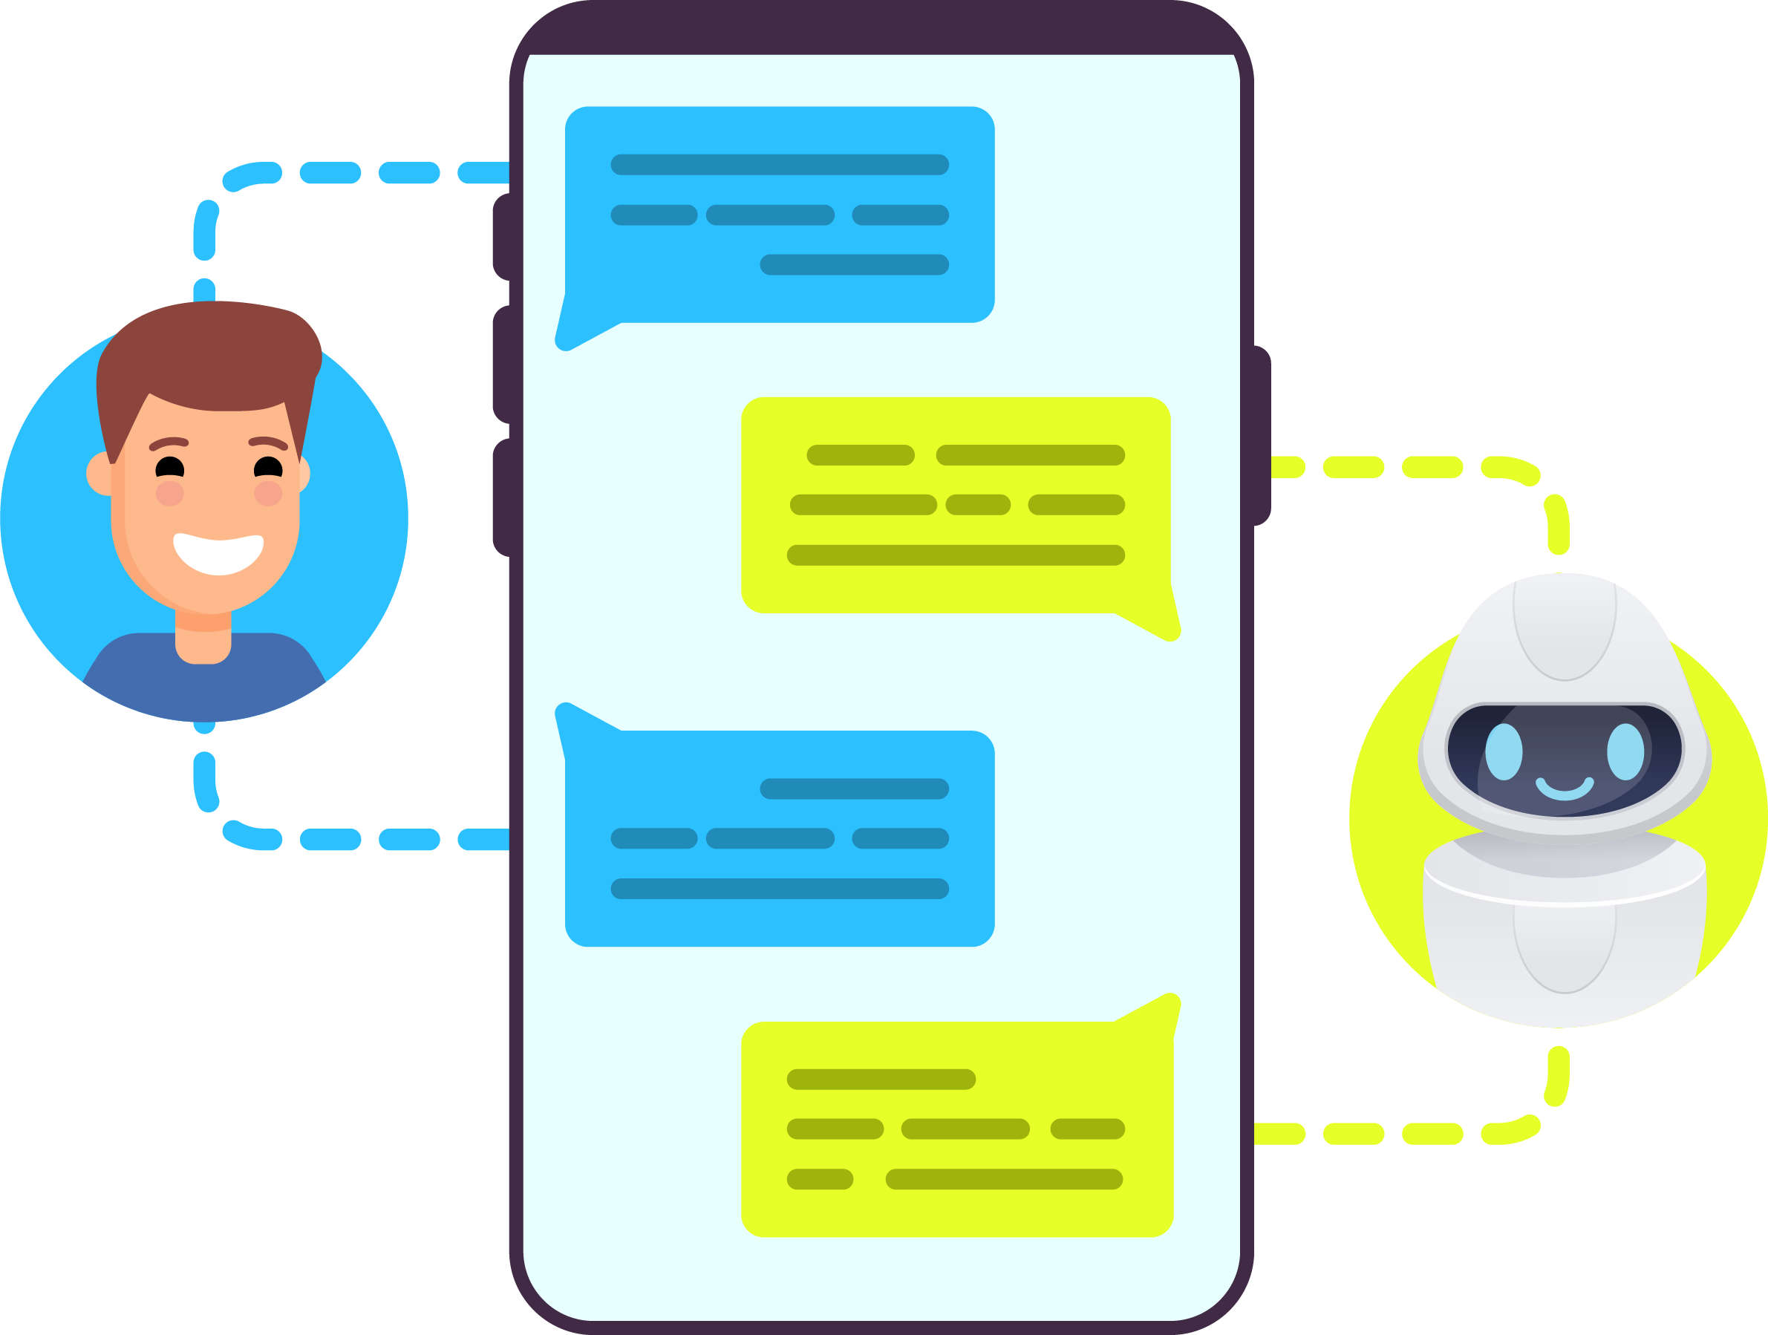

CHATBOTS
Tu mejor aliado para que la atención al ciudadano sea excelente, tanto durante como después del COVID-19: UN CHATBOT
En estos días son aún más numerosas las dudas que tienen los ciudadanos sobre todo tipo de cuestiones: ¿Cómo puedo pagar el IBI?, ¿están abiertos los Centros de Día?, ¿cómo puedo obtener una subvención?, etc.
Probablemente el centro de atención telefónica está ya colapsado con estas cuestiones. Con los chatbots, se puede disminuir al mínimo esa carga de trabajo. Mediante Inteligencia Artificial resolverán las preguntas más frecuentes de forma automática.
Entre los beneficios de los Chatbots destacan:
Automatizan tareas simples y repetitivas.
Garantizan soporte permanente al ciudadano. Aseguran un soporte 24×7. Ofrecen información para la resolución de incidencias básicas o recogen la información necesaria para que las complejas se puedan resolver con rapidez.
Mayor capacidad. Gestionan simultáneamente muchas más conversaciones, garantizando una respuesta inmediata y personalizada.
1
2
Mejoran la productividad. Permiten que las personas puedan concentrarse en su trabajo más importante y dedicarse a tareas que aporten verdadero valor.
Eliminan errores. Al estar programados y aprender de las experiencias anteriores con la Inteligencia Artificial, los chatbots están prácticamente libres de errores.
Mejor experiencia de usuario. La capacidad de interacción al instante de un chatbot hace que un ciudadano se sienta escuchado al momento.
3
4
5
6
Podemos configurar tu chatbot en cuestión de 5-10 jornadas para poder responder a las preguntas más frecuentes e integrarlos en tu página web o en Google Sites. Un servicio excelente a los ciudadanos en cuestión de días.
(*) Servicios realizables dentro del marco de un contrato menor según la Ley de Contratación del Estado. Puesta en marcha a partir de 3 días.
www.intelligencepartner.com info@intelligencepartner.com

